Slide 1
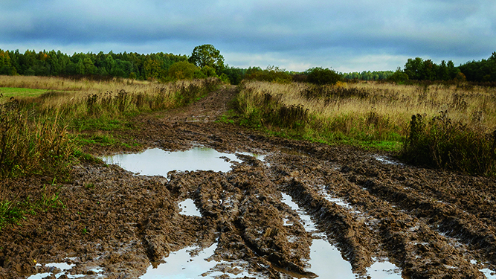

科学 教科版 五年级 上册
地球表面的变化

Slide 2


1
地球上的水在陆地、海洋及大气之间不间断地循环。雨水降落到地面会侵蚀土地。河流会侵蚀河床和两岸，这些被侵蚀的泥土在水流缓慢的地方又会沉积下来。河流的侵蚀和沉积作用，形成了许多不同的地形地貌。
能通过模拟实验探究降雨给土地带来的变化。能够通过分析、阅读资料了解河流的侵蚀和沉积作用形成了许多不同地形地貌。
2

Slide 3
积极参与模拟实验，尊重事实，愿意沟通交流自己的观点与发现。提升自觉保护环境的意识。
3
认识到水土流失的危害和减少雨水对土地侵蚀的重要性。认识到人类活动对环境的影响。
4

Slide 4
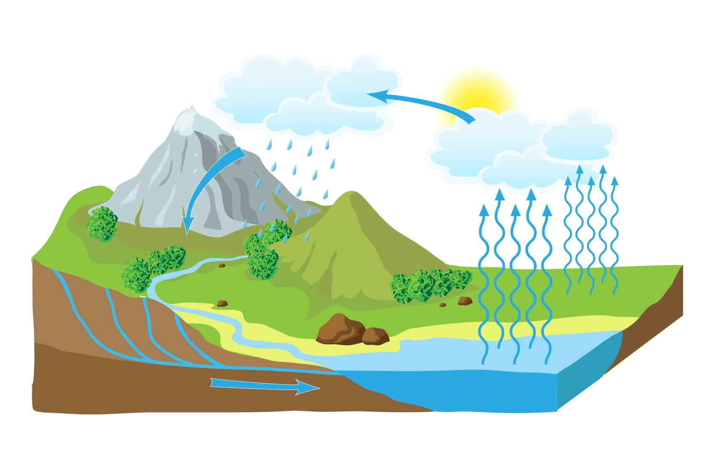
地面水不会干涸，因为水会在陆地、海洋、大气之间不断地循环。

Slide 5

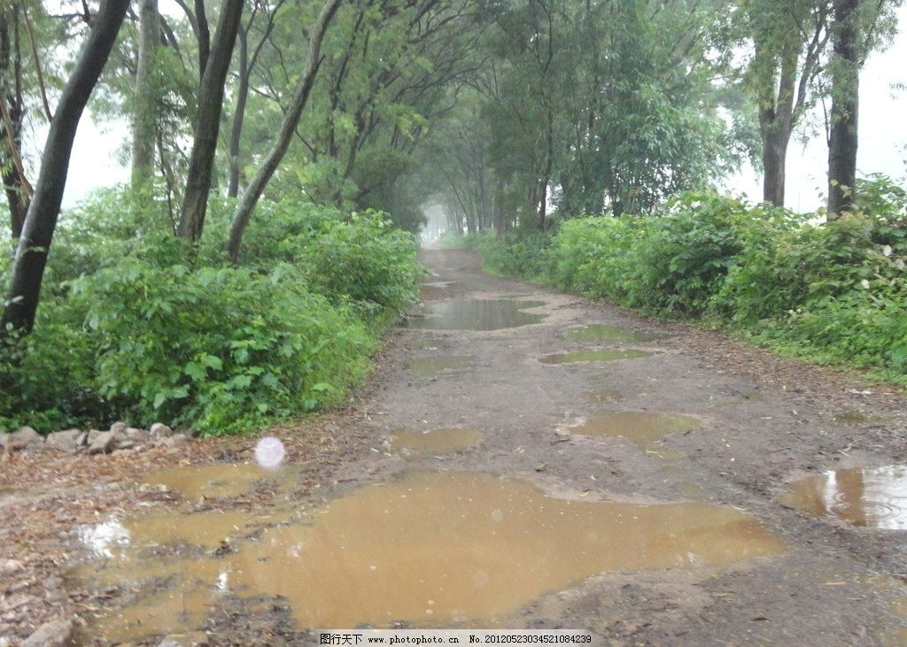
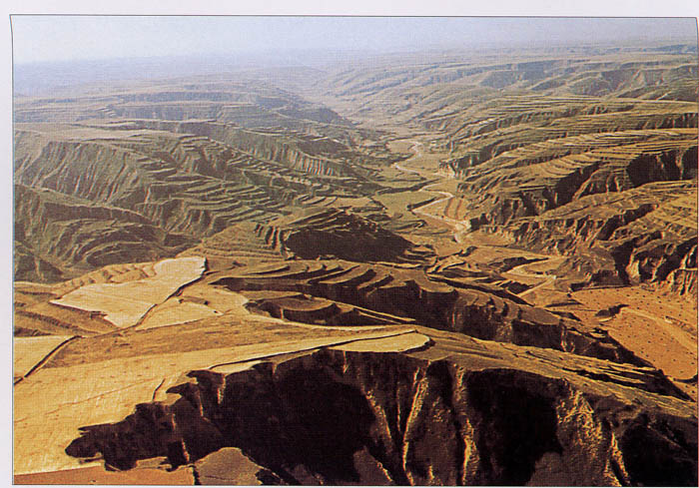
在地表的变化过程中，水发挥着巨大的作用。

Slide 6
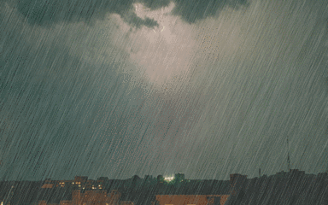
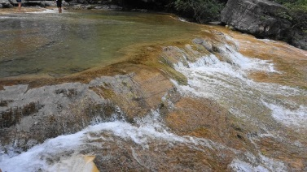
降落的雨水和众多的河流会给土地的样貌带来怎样的影响？会使地表发生怎样的改变呢？
降雨
河流

Slide 7


认识降雨给土地带来的改变。
1
实验材料
泥土
小桶
自制喷壶
有颜色的沙子
塑料盒
报纸

Slide 8
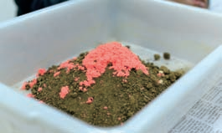
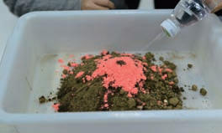
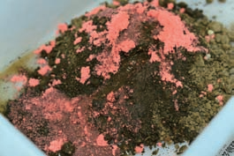
为了便于观察现象，可以在土壤表面撒上带有颜色的沙子。
实验步骤
（1）动手制作 一个小山丘模型。
思考：土壤和带颜色的沙子分别怎样移动？
（2）用喷壶中的水喷洒小山丘的顶部，观察“雨水”对小山丘的影响。
用图画描绘出实验前后土壤的样子。
（3）比较“降雨”前后小山丘发生的变化。

Slide 9
实验记录表
 | 降雨前 | 降雨后
土壤样子
我的发现
带颜色的沙子堆在小山丘顶部
带颜色的沙子堆积在斜坡下部和玻脚处
说明降雨对土地的改变主要有侵蚀土地,冲走松散的土壤,造成水土流失。

Slide 10
实验结论：
降雨过程中形成的细小水流，会带动松散物质沿坡面向下移动。当流水汇集到斜坡低洼处形成较强水流，侵蚀作用增强。松散物质会堆积在在斜坡下部和坡脚处。

Slide 11
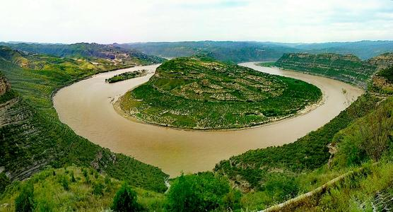
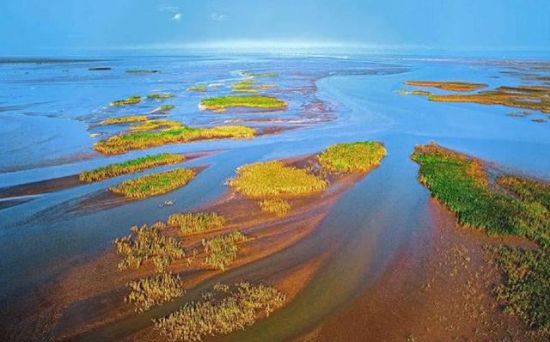
了解河流对地形带来的改变。
2
（1）观察下面两幅照片，试着分析河流对地表的改变。
黄河第一湾——乾坤湾
黄河入海口的沙洲

Slide 12
1、凹进去的河岸可能是河水带着泥沙不断冲刷造成的；
2、凸出来的河岸可能是流速很慢，带不动泥沙，泥沙沉积下来造成的。
黄河第一湾乾坤湾

Slide 13
水流平缓,泥沙堆积,形成沙洲。
黄河入海口的沙洲

Slide 14
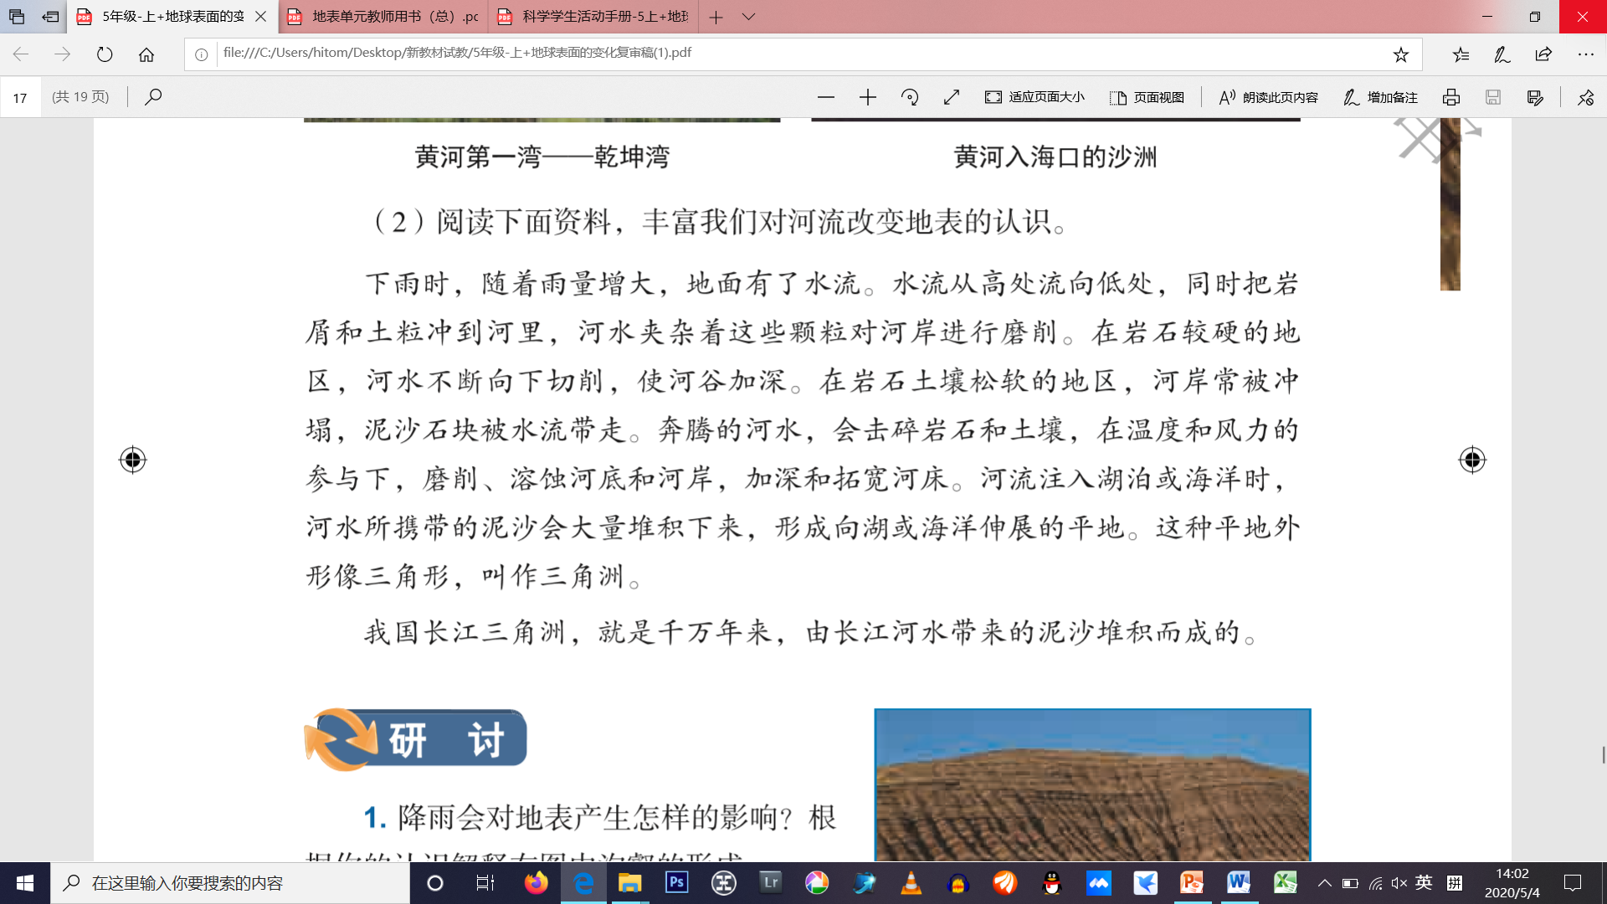
（2）阅读下面资料，丰富我们对河流改变地表的认识。
①
②
③

Slide 15

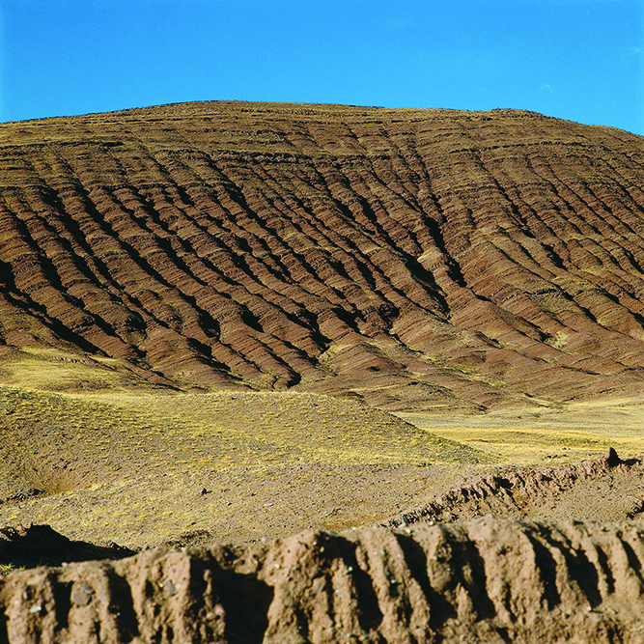
1.降雨会对地表产生怎样的影响?根据你的认识解释右图中沟壑的形成。
1.侵蚀土地,造成水土流失。
2.黄土高原上的沟壑主要是经过流水长期强烈侵蚀逐渐形成的。

Slide 16
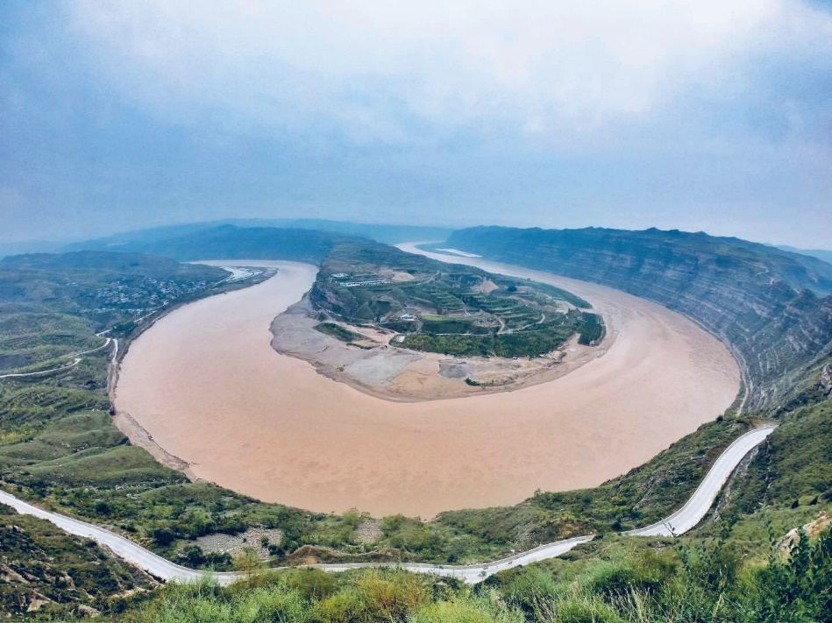
2.黄河第一湾和黄河人海口这两段河流具有什么特点?为什么会形成这样的地形地貌?根据你的认识试着进行解释。
黄河第一湾——乾坤湾的两岸一面为凹岸,一面为凸岸。凹岸一侧有悬崖,地形险峻；凸岸一侧是平缓的河滩。形成这样的地形特点主要是由于河流的侵蚀作用。当河水流过河湾时,河水由于惯性会偏向凹岸,进入单向环流状态,河水及其中裹挟的碎屑不断冲击凹岸使得凹岸不断后退。被侵蚀下来的碎屑物质,较粗的沉积在河床底部,较细的则由环流的底流带至凸岸沉积下来,因此凸岸不断前伸。随着凹岸侵蚀、凸岸堆积的发展,河床会越来越弯曲。
黄河第一湾——乾坤湾

Slide 17
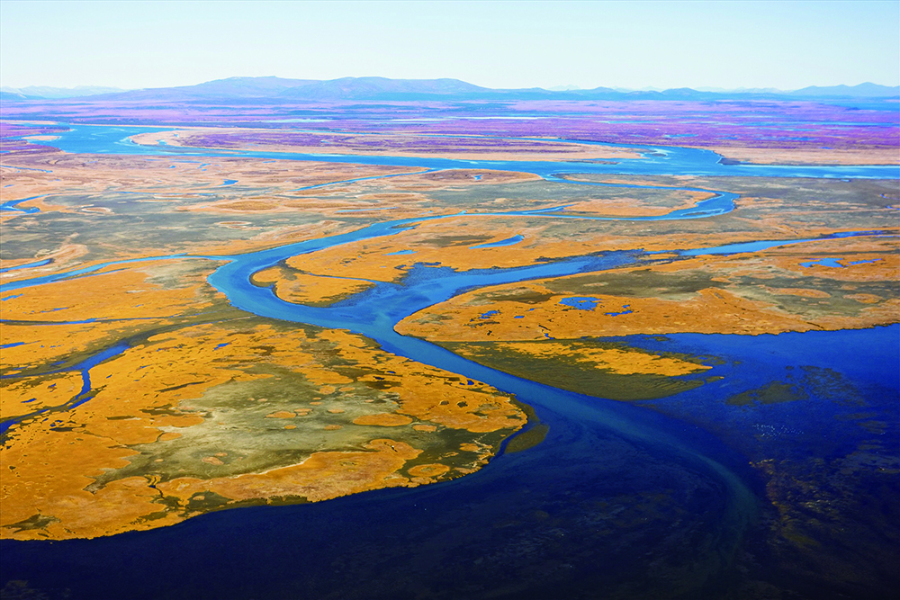
黄河入海口的沙洲主要是河水的沉积作用形成的。河流入海时流速急剧降低,河水的搬运能力减弱甚至消失,使得河流所携带的碎屑物质沉积在近岸的河口处,形成锥形的堆积地貌。
黄河入海口的沙洲

Slide 18
3.水在改变地表样貌的过程中扮演了怎样的角色?与地震、火山喷发、风的作用比较,有什么相同与不同?
项目 |  | 对地表的改变 | 改变特点的比较
风 | 雨 |  | 地震和 火山喷发 | 火山喷发 | 风
 | 河流
磨蚀岩石
侵蚀作用
沉积作用
剧烈的
迅速的
巨大的
缓慢的
细小的
漫长的
缓慢的
细小的
漫长的

Slide 19

选一选
1. 下列选项中的说法，错误的是（ ）。
A. 泥石流是土地被雨水侵蚀的一种现象
B. 在缺少植被、降暴雨的情况下，容易发生土壤流失
C. 人类的活动对土地被侵蚀的程度没有影响
2. 下列地形中，由土壤沉积形成的是（ ）。
A. 富饶的长江中下游平原 B. 世界著名的青藏高原
C. 有“天府之国”之称的四川盆地 D. 美丽的洞庭湖
C
A

Slide 20
3. 下面（ ）描述的是的黄土高原上沟整的地形地貌特点。
A. 岩层在地壳运动下因受力而发生波状弯曲
B. 是我国西北地区特殊的典型的风蚀性地貌
C. 是经过流水长期强烈风蚀逐渐形成的
C

Slide 21

总 结
1.雨水降落到地面会侵蚀土地。
2.河流会侵蚀河床和两岸，这些被侵蚀的泥土在水流缓慢的地方又会沉积下来。河流的侵蚀和沉积作用，形成了许多不同的地形地貌。

